Slide 1
Java 游戏开发入门
第五课
主讲老师：靳海江

Slide 2
移动问题
问题：移动状态的不同步；
解决方案：
通过实时的帧同步？
通过简单位置计算来实现？

Slide 3
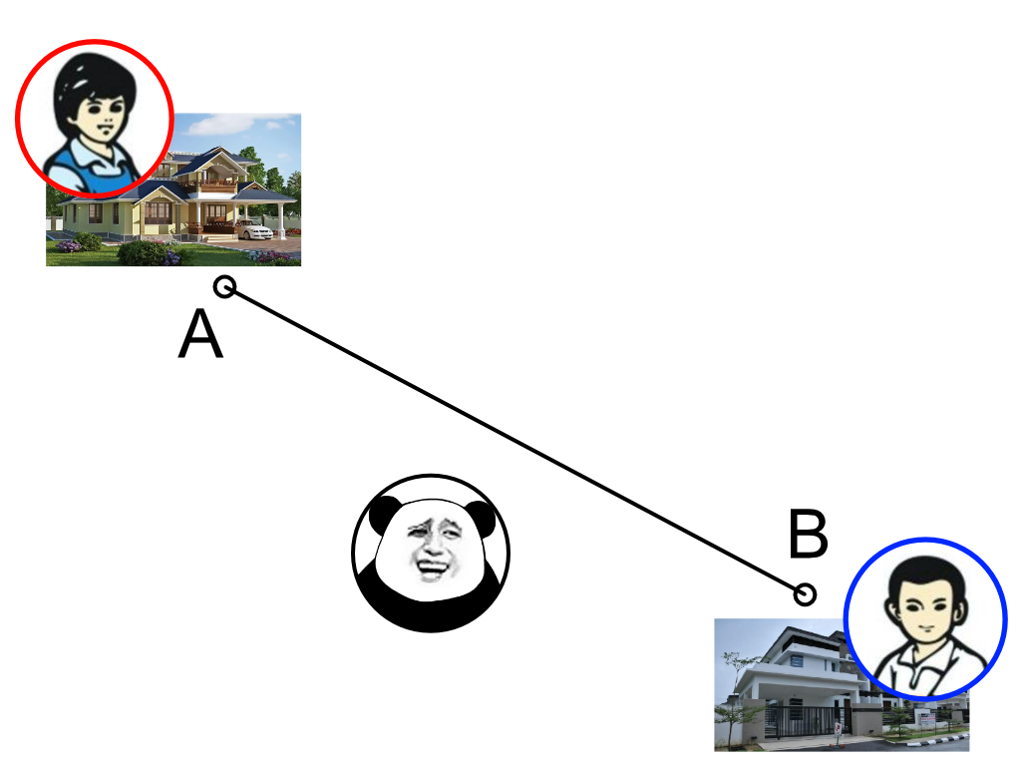
一道简单的 数学题
坐标：posX = 5，posY = 8
Notes:
1、傍晚，韩梅梅从 A 点（也就是自己家）出发，去往 B 点（也就是李雷家）；
2、韩梅梅的步行速度是每小时 1 公里；
3、如果我在晚上 8 点整的时候正好出现在韩梅梅的必经之路上；
问题：我和韩梅梅会在什么位置上相遇？

Slide 4
已有条件和缺失条件
已有条件：
B 的位置；
我出现的时间；
缺失条件：
A 的位置；
韩梅梅的出发时间；

Slide 5
一道简单的 数学题
坐标：posX = 2，posY = 4
时间：晚上 6 点整
坐标：posX = 5，posY = 8
Notes:
1、傍晚，韩梅梅从 A 点（也就是自己家）出发，去往 B 点（也就是李雷家）；
2、韩梅梅的步行速度是每小时 1 公里；
3、如果我在晚上 8 点整的时候正好出现在韩梅梅的必经之路上；
问题：我和韩梅梅会在什么位置上相遇？

Slide 6
修改移动消息
增加起始位置 fromPosX，fromPosY；
增加启程时间 ( 移动的开始时间 )；
修改客户端逻辑，根据当前时间来计算当前位置；

Slide 7
重构移动逻辑
修改 Protobuf 中的移动消息；
修改增加 MoveState 类；
修改 User 类聚合 MoveState 类；
修改 UserMoveToCmdHandler 填充 Result 中新增的字段；

Slide 8
攻击和减血逻辑
完善攻击和减血逻辑；
看看 UserAttkCmdHandler 工作在哪个线程里？
不同线程读写相同数据会出现什么问题？
写测试用例；

Slide 9
解决方案 + 写测试用例
使用 synchronized 关键字；
容易导致死锁，可以用 jps、jstack 命令来查看；
需要考虑加锁粒度，反而会增加业务开发难度；
使用 AtomicInteger ( 也就是 CAS 机制 )；
对象臃肿；
还是无法从根本上解决并发问题；

Slide 10
死神的游戏
死神让 100 名囚犯排成一队，并让每名囚犯戴上一顶红色或蓝色的帽子。每一名囚犯都可以看到自己前面人头上戴的帽子，但他却看不见自己的，也看不见身后其他人的；
死神从队列最末尾的地方开始，询问最后一名囚犯他所戴帽子的颜色。他只能回答“红”或“蓝”。如果回答正确，他就能活下来；
如果他给了错误的答案，那就立刻被无声无息地杀掉！
人人都听得到身后人的回答，但没人知道答案是对是错；
列队行刑的前一天晚上，囚犯们要琢磨出一套能够自救的策略来；
他们应该怎么做？

Slide 11
解决方案
没有计划，随便猜一个；
A 计划，50%~75% 的生存概率；
B 计划，99.5% 的生存概率；

Slide 12
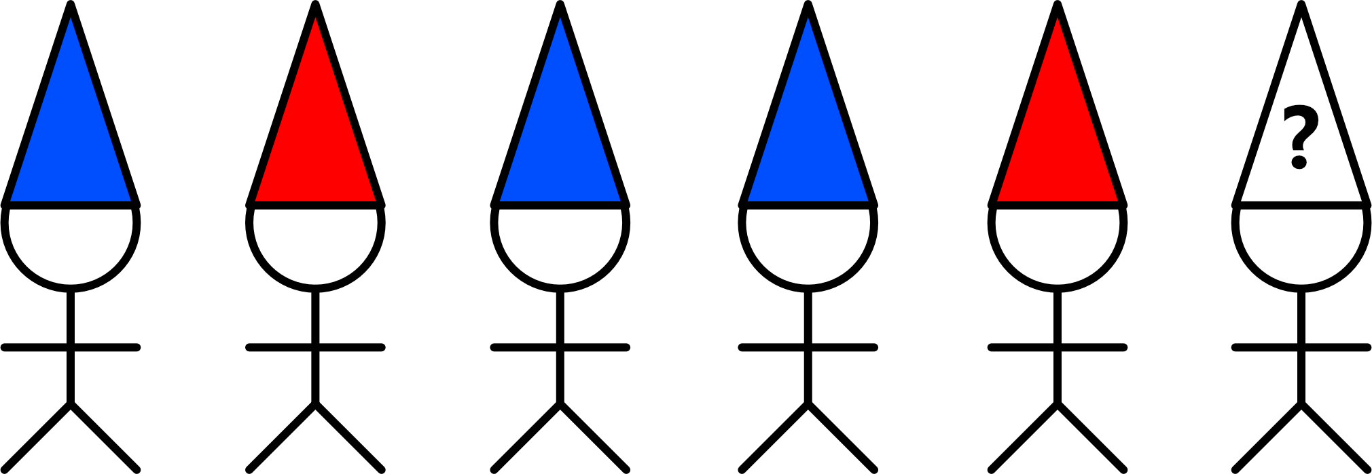
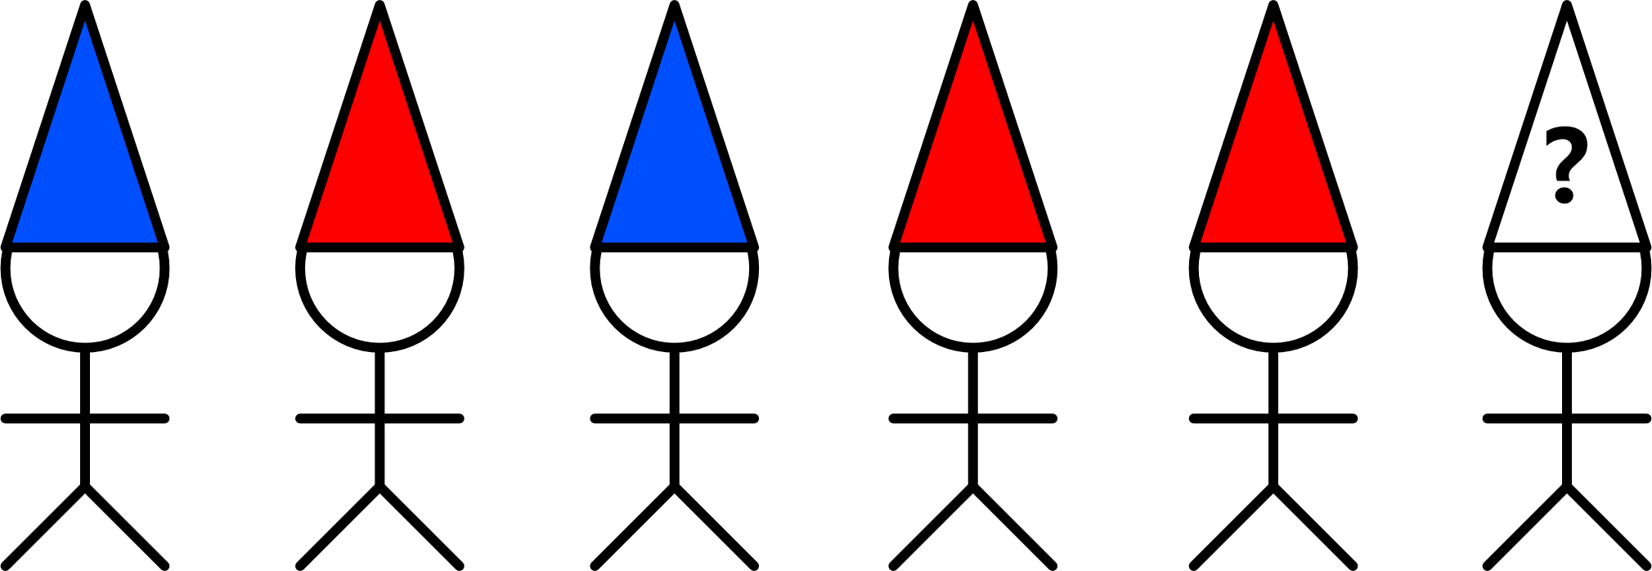

Slide 13


Slide 14
单线程方案
单线程？！不会慢么？！
解决慢，要比教会所有人跨线程写逻辑简单；
架构师的工作是取舍和折中，不要炫技；
项目框架越简单，适用性就越广；
可以出错，但不要让错误向下传递；

Slide 15
如果想要连接自己的服务器调试代码的话，
请使用这个地址：
http://cdn0001.afrxvk.cn/hero_story/demo/step020/index.html?serverAddr=127.0.0.1:12345&userId=1
注意这里改成 020 了

